Slide 1
Wymagania biznesowe w formie kodu
czyli kilka słów na temat BDD z użyciem SpecFlow
Piotr Albertin, Nordea
2018-09-25

Slide 2
Agenda
Co dalej ?
Tworzenie produktu
Czyli po co ta prezentacja ?
Porozumienie biznesu z IT
Wprowadzenie do BDD
SpecFlow
Czym jest oraz jak może nam pomóc?
SpecFlow - DEMO
SpecFlow
Ograniczenia i wady

Slide 3
Elementy / etapy wytwarzania produktu
Częste problemy i trudności
słaba jakość wymagań biznesowych:
  brak precyzji lub zbyt duża precyzja
  niezdecydowanie,
  brak kryteriów akceptacji,
problemy z komunikacją:
  próby narzucenia formalizmu, struktury
  próby użycia języka technicznego,
  utrudniony kontakt,
wirtualne specyfikacje „na papierze”
Modelowanie danych
Projektowanie architektury
Kodowanie / programowanie
Uruchamianie i debugowanie
Nowe technologie, frameworki itd.
Testowanie, zapewnienie jakości
Przygotowanie dokumentacji
Zbieranie
wymagań biznesowych
Tworzenie produktu
Częste problemy i trudności
różne punkty widzenia / role
różne sposoby testowania / podejścia
  brak testów (HopeDrivenDevelopment)
  manualne uruchamianie
  debugowanie
  automatyczne (lub wykorzystanie frameworków)
różne poziomy testów / testowania
  jednostkowe / komponentów
  Integracyjne, systemowe
  akceptacyjne
zaangażowanie i odpowiedzialności
Wiedza na temat gotowego rozwiązania
Opisuje co robi produkt i jakie ma funkcjonalności
Wyjaśnia jak / w jaki sposób produkt działa
Określa i definiuje scenariusze użycia
Precyzuje czego produkt nie robi, co nie jest wspierane
Ułatwia wprowadzanie nowych osób do zespołów (B/IT)
Ułatwia komunikacje między zainteresowanymi stornami
Ryzyka i trudności
Często skomplikowana i wielopoziomowa
Trudna i uciążliwa w utrzymaniu
Język techniczny „kontra” biznesowy, nie zawsze zrozumiała

Slide 4
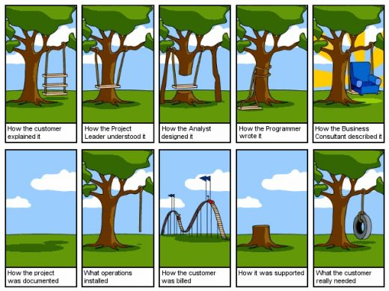
Porozumienie biznesu z IT

Slide 5
Porozumienie biznesu z IT – przejrzystość tego co i jak robimy
Cel biznesowy
Kompromis
Czy budujemy właściwy produkt ?
Czy budujemy produkt właściwie?
Czy budujemy wystarczajaco szybko?
Kompromis
Skuteczność
Efektywność
Jakość

Slide 6
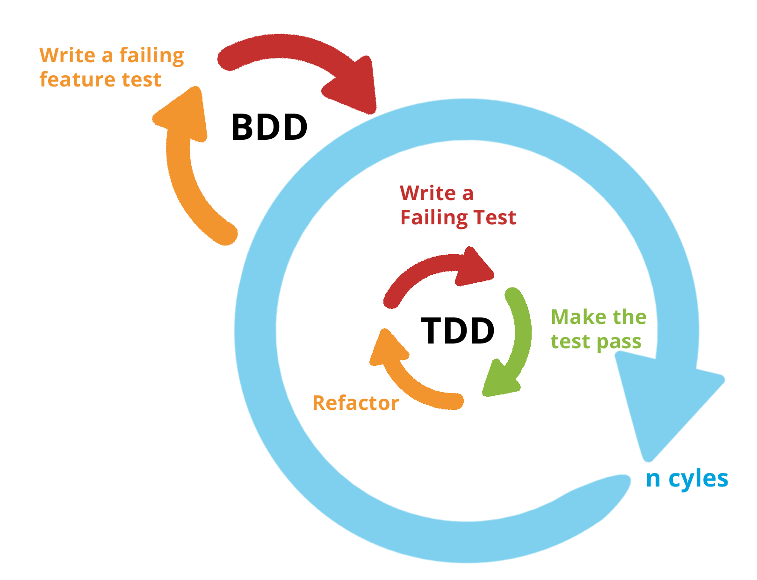

Behavior-driven development (BDD)
Proces wytworczy oprogramowania bazujacy na
Test-driven development (TDD)*
Połaczenie metod i zasad TDD z cechami
Domain-driven desing (DDD)* oraz obiektowo-zorientowanej analizy i projektowania
Zakłada korzystanie z wyspecjalizowanego oprogramowania wspierajacego (np. Cucumber)
Dość prosty dzieki użyciu prostego języka specyficznego dla danej domeny, które z łatwościa może wyrażać zachowanie i oczekiwane rezultaty
Skupia się na aspektach
  od czego zaczac testowanie
  co testować, a czego nie
  jak nazwać testy
  jak zrozumieć przyczyny ewentualnych niepowodzeń testów
*TDD – zwinne podejscie / technika tworzenia oprogramowania charakteryzujaca się tym, że programista zaczyna od pisania testu
*DDD – podejscie do tworzenia oprogramowania kładace nacisk na definiowanie obiektów i komponentów oraz ich zachowań,
aby możliwie jak najwierniej odzwierciedlały rzeczywistość

Slide 7


Porozumienie biznesu z IT – odpowiedni proces
Przygotowanie
scenariuszy
Przegląd
DEV
QA
BIZ
Wszystkie testy
PASS
Programowanie

Slide 8
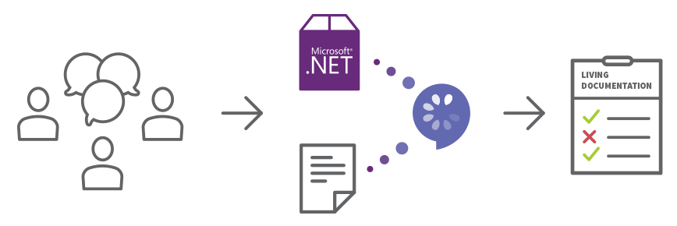
SpecFlow – czym jest i dlaczego miałby pomóc?
Wykorzystanie języka naturalnego, niezależnego od technologii
Prosta struktura z kilkoma słowami kluczowymi (dostępny w wielu jezykach)
Łatwe rozdzielenie treści wymagań od kodu implementacji i testów
Możliwość „uruchamiania” dokumentacji
Wsparcie automatyzacji testów
i (żywej) dokumentacji blisko kodu
Zgodność z dobrymi praktykami oraz łatwość instalacji

Slide 9
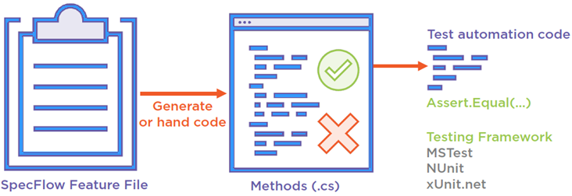
SpecFlow – struktura pliku .feature
Feature File
Header
Name and description of feature
Scenario
Scenario name
Step
Step
High level, business oriented steps
Step
Scenario
Step
Step
Step

Slide 10
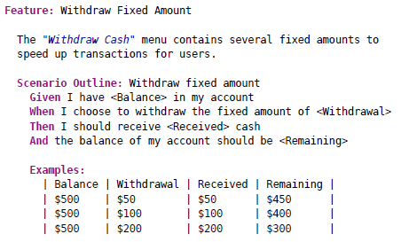

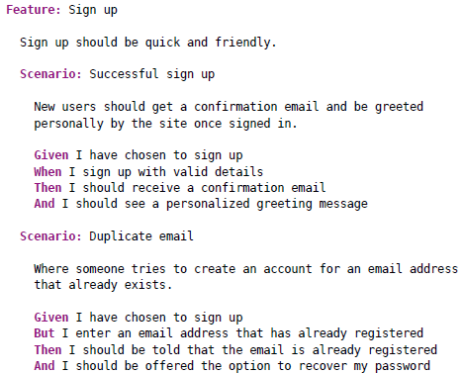
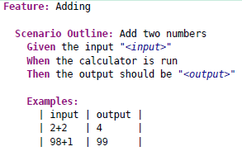
SpecFlow – przykłady

Slide 11
SpecFlow – demo
Prosty scenariusz testowy
Uruchamianie
Debugowanie
Komentarze i tagi
Generowanie kodu testów
Style wiązań

Slide 12
SpecFlow – demo
Dodawanie kolejnych scenariuszy
Utrzymywanie i refaktoryzacja:
Shared Step Definitions – wielokrotne wykorzystanie kodu, parametryzacja
Scenario Background – poprawa czytelności, unikanie powielania powtarzajacych się kroków
Scenario Outline – wielokrotne uruchamianie tego samego scenariusza z innymi zestawami testów
Scenario Step Data Table

Slide 13
SpecFlow ograniczenia i wady
Aktualnie brak wsparcia dla .NET Core ☹
Jak każdy kod, pliki feature oraz klasy powiązanych testów wymagają ciągłego utrzymania
Łatwo się „pogubić” w kwestii jak z niego korzystać i jakie testy implementować
Istnieje ryzyko przeświadczenia, że testy w stylu BDD są wystarczające
Notes:
.net core support -> https://github.com/techtalk/SpecFlow/projects/2

Slide 14
Thank you!
Piotr Albertin
piotr.albertin@nordea.com
piotr.albertin@gmail.com

